Slide 1
数据挖掘项目进展
成员：邓大清 李宇 侯兴国

Slide 2
整体工作思路
现阶段完成工作
后期计划工作

Slide 3
整体工作思路
①选取数据集：Car Evaluation
（汽车评价）
②确定目标：聚类
③实验得出结果

Slide 4
现阶段完成工作
①数据集的了解
②确定方向
③确定方法

Slide 5
Car Evaluation
六个输入属性：
购买价格
维修价格
车门的数量
人的数量
后备箱的大小
车的安全性

Slide 6
分类方法：※神经网络算法
构造阈值逻辑单元，一个值逻辑单元是一个对象，它可以输入一组加权系数的量，对它们进行求和，如果这个和达到或者超过了某个阈值，输出一个量。如有输入值X1, X2, .., Xn 和它们的权系数：W1, W2, ..., Wn，求和计算出的 Xi*Wi ，产生了激发层 a =(X1*W1)+(X2*W2)+...+(Xi*Wi)+...+ (Xn * Wn)，其中Xi 是各条记录出现频率或他数，Wi是实时特征评估模型中得到的权系数

Slide 7
后期计划工作
查找实验一些算法的源代码做参考，得出结果

Slide 8
后期完成工作
1对源代码的编写和改正
2得出结论
3我们的总结和感想

Slide 9

1对源代码的编写与改正

Slide 10
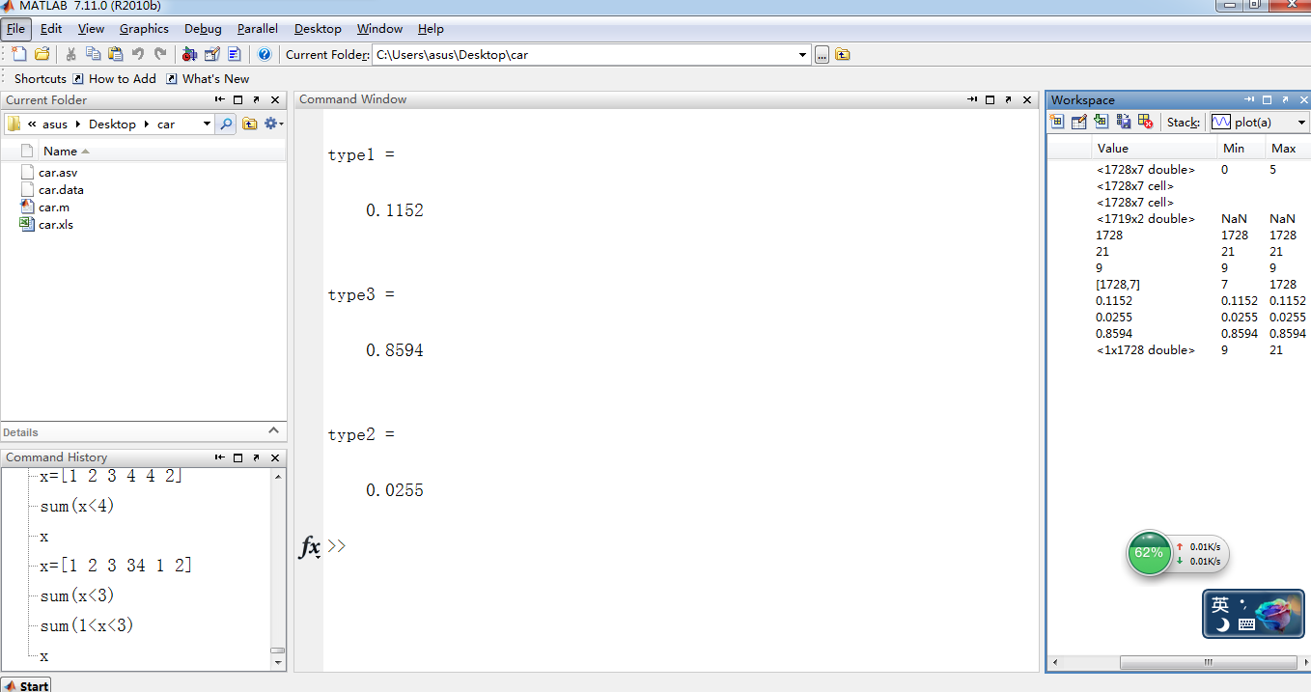
2 得出结论

Slide 11
3 我们的总结与感想
汗水与欢笑共存
坚持到最后，总会有收获
谢谢！

